Slide 1
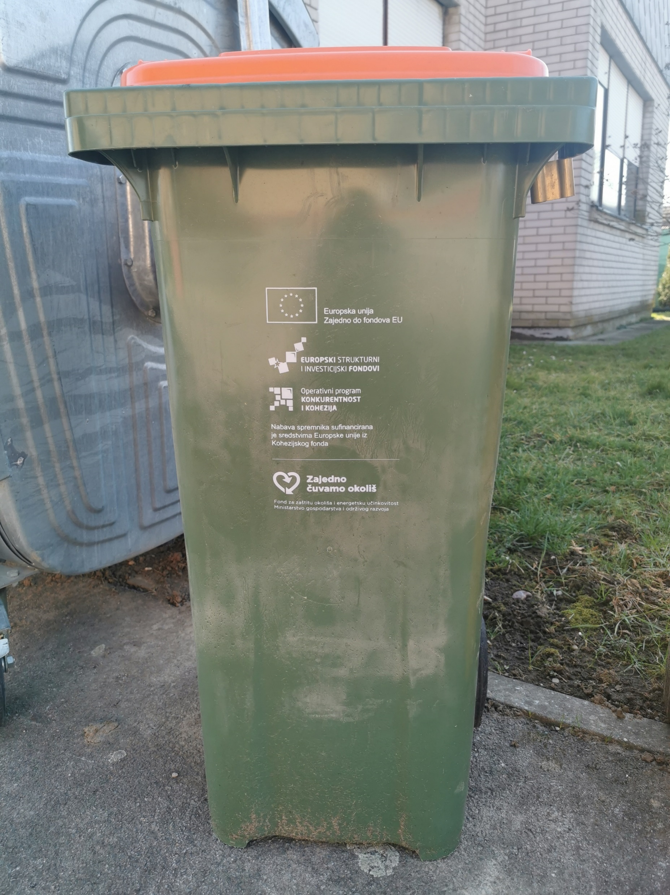
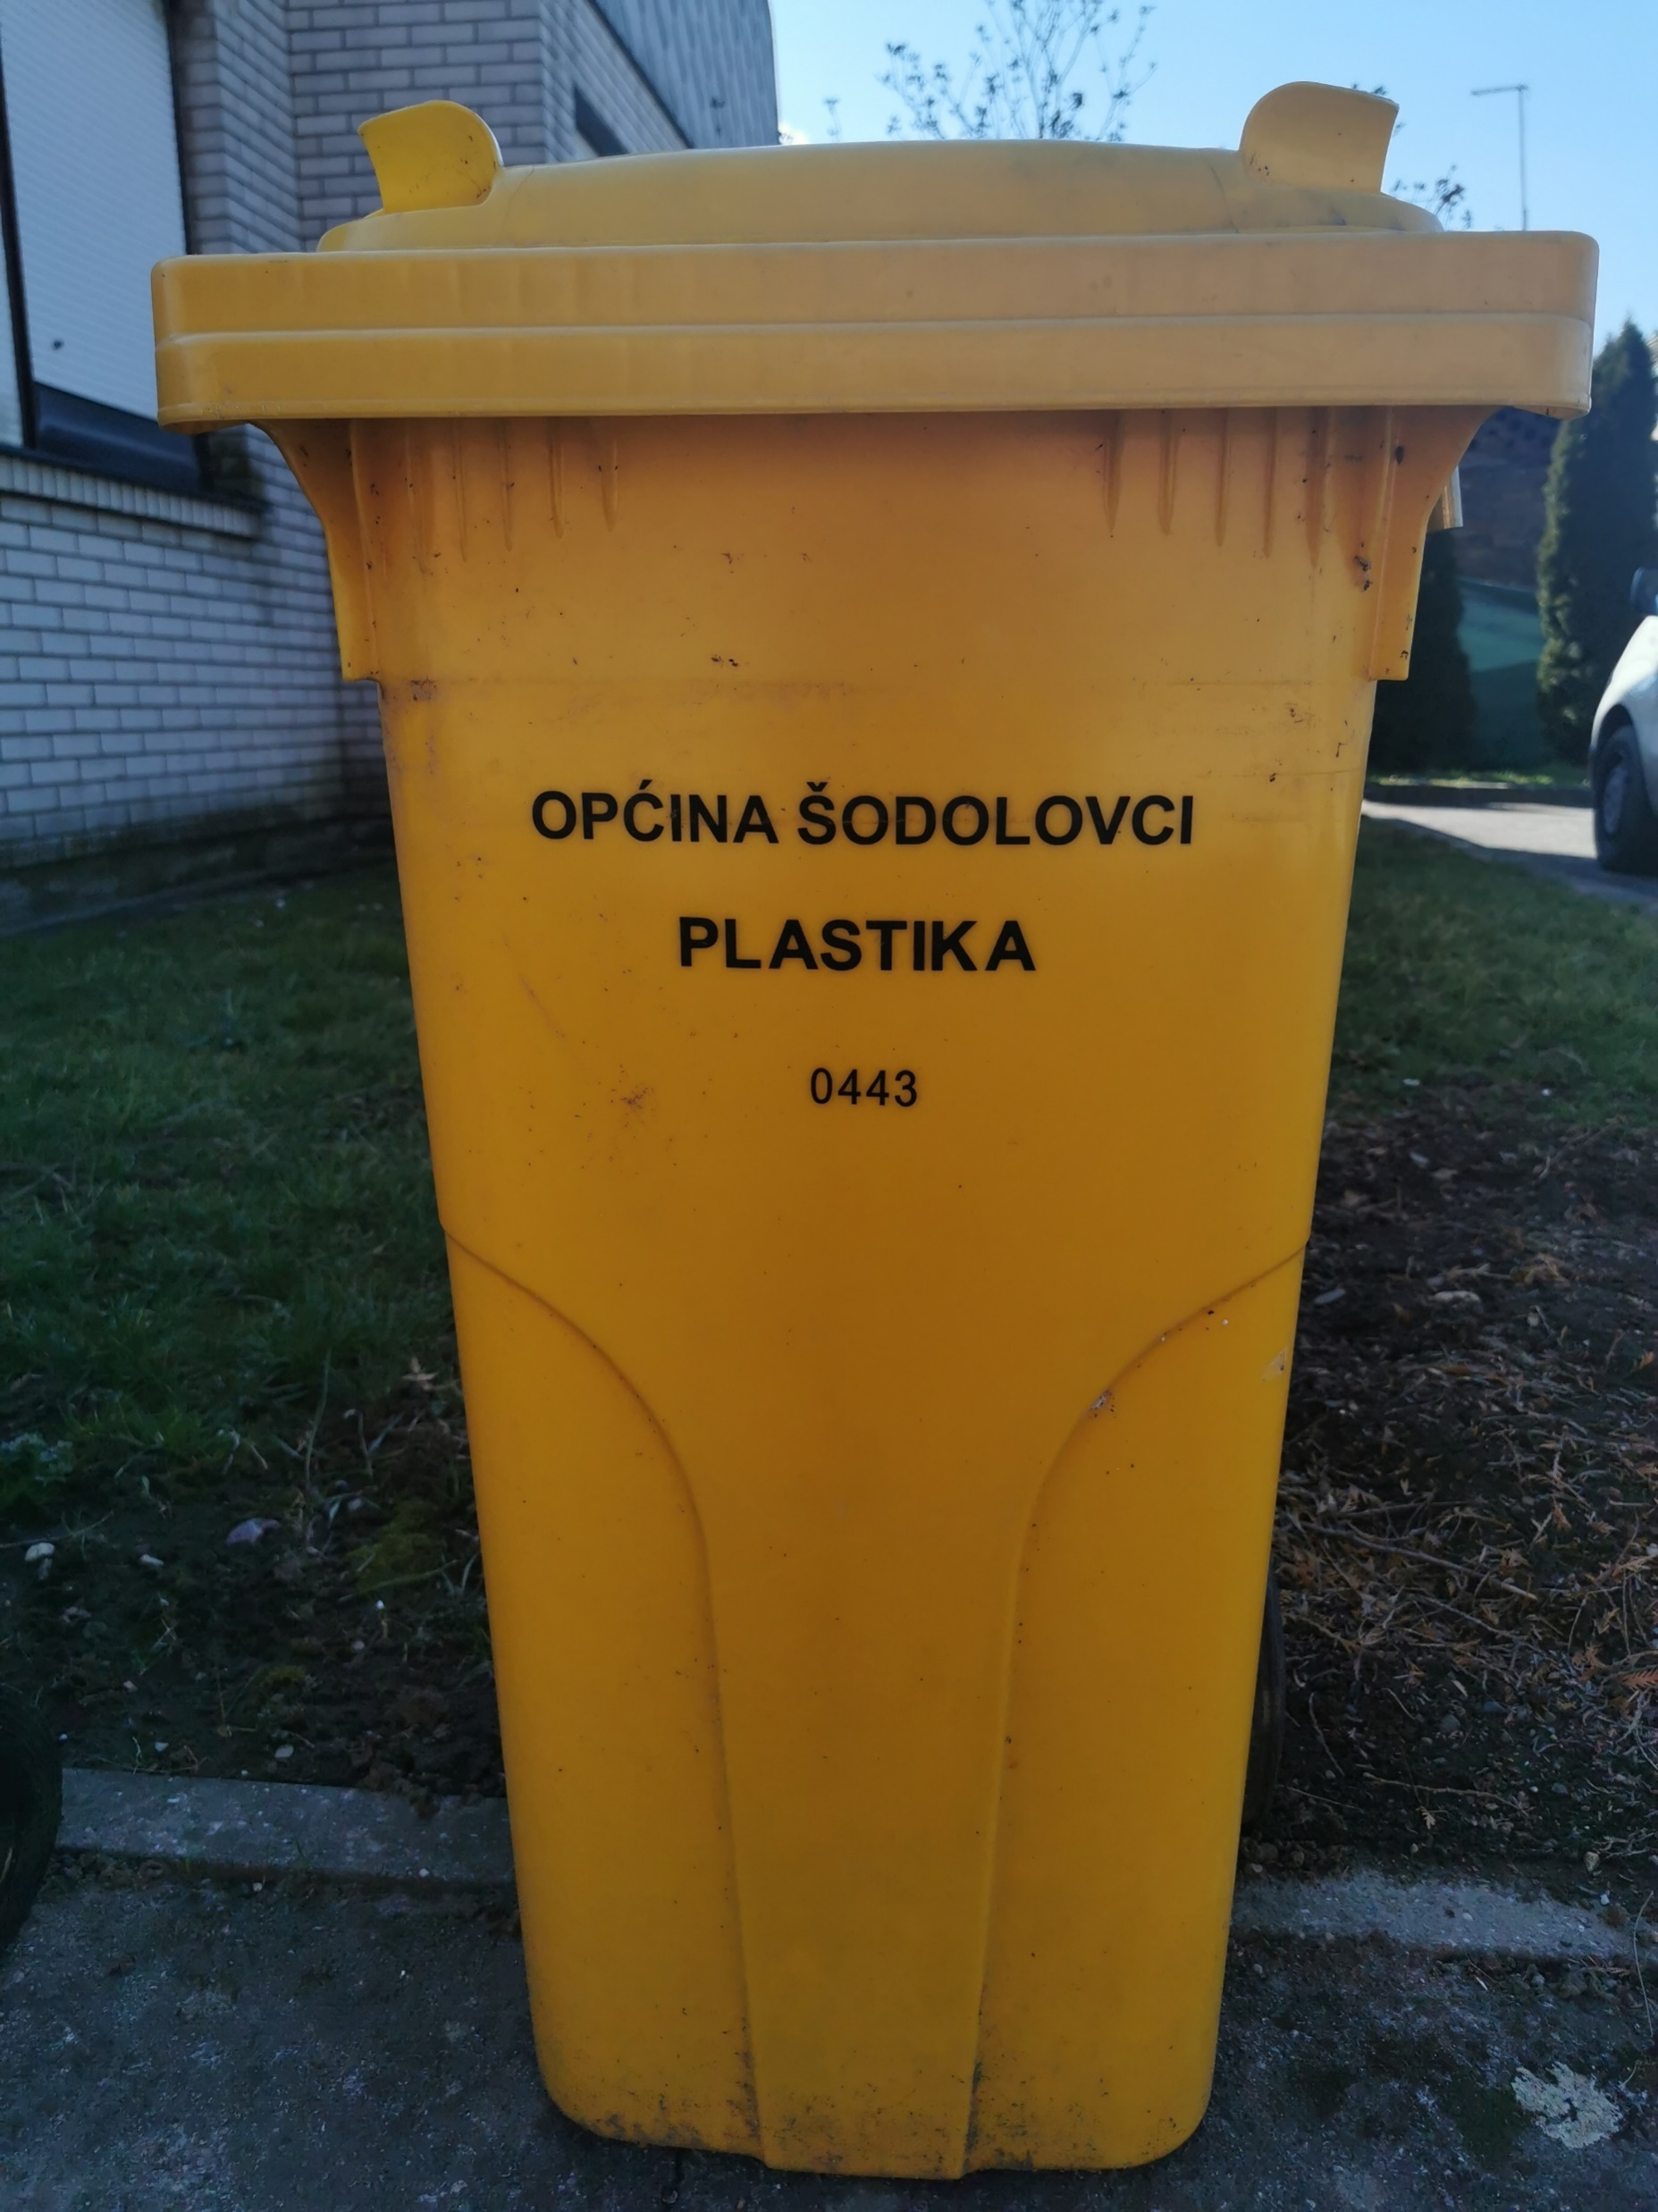
NAPUTAK ZA RAZVRSTAVANJE OTPADA!
Spremnik za miješani komunalni otpad
Spremnik za reciklabilni otpad
Spremnik za plastiku
- vrećice iz usisavača
- higijenski papiri, vlažne maramice
- ostaci od pripremanja hrane
- zaprljani ili premazani, voštani papiri
- ambalaža neprikladna za reciklažu (npr. višeslojna od plastike i aluminija, ambalaža za lijekove)
- naljepnice
- spužve, tapete
- zdjele i drveni pribor
- pelene i higijenski ulošci
- Odvoz tri puta mjesečno
- ambalaža od metala, stakla i plastike
- upotrebljena Tetra Pak ambalaža za mlijeko i napitke
- električni i elektronički uređaji (i pripadajući dodaci poput kablova)
- glomazni, metalni i građevinski otpad
- opasni otpad (fluorescentne svjetiljke, štedne žarulje, lakovi, otapala, baterije i akumulatori)
- tekući i polutekući otpad, žar i vrući pepeo
- žive životinje i životinjske lešine
-novine, časopisi, katalozi
- pisma, kuverte, papir za printanje, bilježnice, knjige bez uveza, čestitke
- vrećice od papira
- manje kartonske kutije
- ambalaža od papira i kartona: kutije za prehrambenei kozmetičke proizvode, jaja, cipele...
- ILI SE MOŽE ODLOŽITI PLASTIČNA AMBALAŽA ALI SE NE SMIJE ODLAGATI ZAJEDNO SA PAPIROM
- ODVOZ PRVI PETAK U MJESECU (ODVOZ JE BESPLATAN)
onečišćeni i masni papir, vlažne maramice
- samoljepljive folije i naljepnice
- fotografije, foto papir
- ostaci od tapeta
- upotrebljena Tetra Pak ambalaža
- papir s folijom ili plastikom
- upotrebljena Tetra Pak ambalaža za mlijeko, sokove...
- boce za: mliječne proizvode i ostale napitke, ulje i ocat, deterdžente (bez oznake opasnog otpada)
- plastični čepovi i poklopci, pribor za jelo, slamke
- kutije za CD i DVD
- vrećice za slatkiše i grickalice, zamrznute proizvode, wc papir ili papirnate ručnike, plastične vrećice iz trgovina
- plastične kutijice za namaze, sladolede, zdjelice za kućanstvo
- zaštitna plastična ambalaža, plastika ili folija
- plastične igračke (bez drugih materijala)
- ambalaža za kozmetiku i sredstva za osobnu higijenu (za kreme, šampone…)
- ODVOZ PRVI PETAK U MJESECU (ODVOZ BESPLATAN)
- višeslojna ambalaža koja je sastavljena od plastične folije izvana, a aluminijske folije iznutra (npr. velika pakiranja dječje hrane ili pakiranja grickalica)
- dječje igračke izrađene iz više materijala
- tapete, stiropor, spužve, laminat
- četkice za zube
- kablovi (strujni, mrežni)
- kišobrani, sportske lopte, upaljači
- ambalažna plastika opasnog otpada, poput ambalaže nagrizajućih kiselina i tvari (npr. od pesticida, boja, lakova, otapala) i ambalaže motornih ulja i maziva

